Slide 1
Паралельність площин

Slide 2
Мета уроку: узагальнити знання учнів про взаємне розміщення двох площин у просторі. Удосконалити вміння розв’язування задач з теми паралельність площин. Перевірити рівень засвоєння шляхом проведення математичного диктанту.
Обладнання: стереометричний набір.

Slide 3
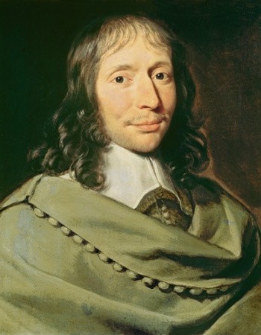
Блез Паскаль

Slide 4
Перевірка домашнього завдання
Закінчити речення:
Дві площини називаються паралельними, якщо…
Якщо дві прямі, що перетинаються і лежать в одній площині, паралельні…

Slide 5
Закінчити речення:
Паралельні площини перетинаються січною площиною по…

Slide 6
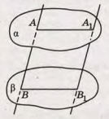
Паралельні площини, перетинаючи паралельні прямі, відтинають…

Slide 7
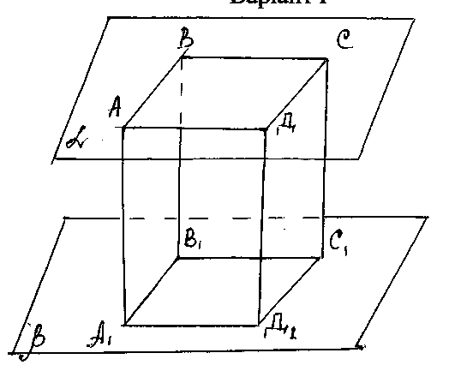
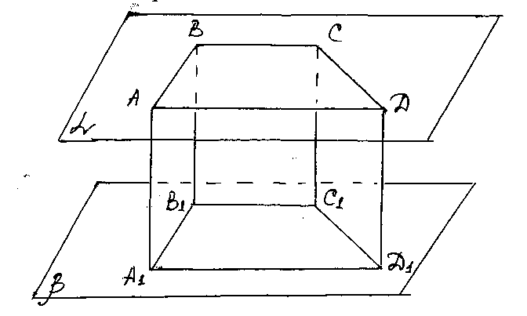
Математичний диктант

Slide 8
Відповіді: (кожне завдання оцінюється в 2 бали)
 | 1 | 2 | 3 | 4 | 5 | 6
В-І | А₁ С₁ | В В_{1,} С С_{1,} Д Д₁ | 60⁰ | 3√3 | Паралелограм | 30 см²
В-ІІ | А₁ С₁ | В В_{1,} С С_{1,} Д Д₁ | 60⁰ | 3√3 | Трапеція | 30 см²

Slide 9
Висновок: питання класу:
Знайдіть у класній кімнаті модель двох паралельних площин, які перетинаються третьою.
Покажіть лінії перетину цих площин третьою площиною.
Що можна сказати про взаємне розташування прямих.

Slide 10
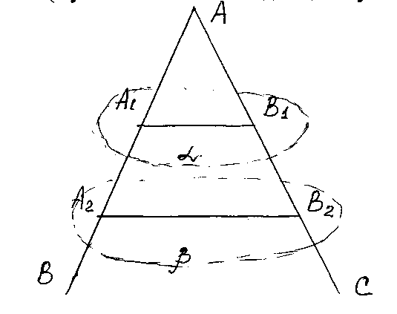
Задача 1.
Паралельні площини α і β перетинають сторону АВ ВАС відповідно в точках А₁ і А₂ , а сторону АС – відповідно в точках В₁ і В₂ . А₁А₂ =2 А₁А і А₁А₂ = 12 см =› А₁ А = 6 см.

Slide 11
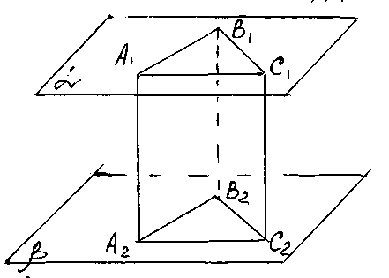
Задача 2 (усно)
Паралельні відрізки А₁А₂ , В₁В₂, С₁С₂ розміщені між паралельними площинами α і β.
а) визначити вид чотирикутників А₁В₁В₂А₂ ,
В₁ С₁ С₂ В₂
б) доведіть ,що Δ А₁ В₁ С₁ = Δ А₂ В₂ С₂

Slide 12
Задача 3.
Побудувати переріз прямокутного паралелепіпеда АВСДА₁В₁С₁Д₁ площиною α, яка проходить через вершини А, С і внутрішню точку М ребра А₁ Д_{1.}

Slide 13
Задача 4.
Доведіть або спростуйте твердження: якщо дві прямі, що лежать в одній площині, паралельні другій площині, то ці площини паралельні.

Slide 14
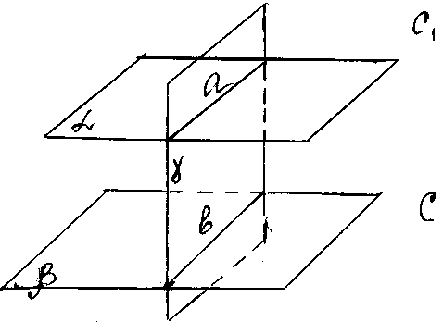
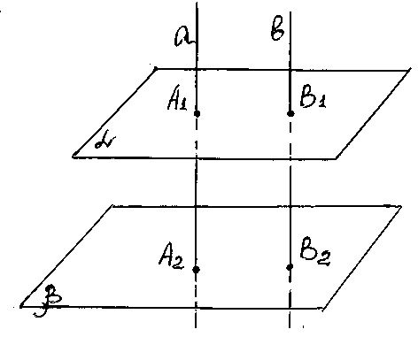
Тести на визначання істинності математичних тверджень
(за малюнками).
(«+», якщо твердження істинне; «-» , якщо хибне)
Дві паралельні площини α і β перетинаються площиною γ по прямих а і b (мал.1)

Slide 15
Домашнє завдання
Підручник
№ 960
№ 965

Slide 16
« Людина , мабуть, створена , щоб мислити ... Ми осягаємо істину не тільки розумом , а й серцем . »
Б.Паскаль

